Slide 1



«Российский университет спорта
«ГЦОЛИФК»
Дисциплина: Методы педагогической диагностики
Тема:«Эльконин Д. Б. об основных ведущих видах деятельности обучающихся их связь с педагогической диагностикой»
Выполнил:___________________
_____________________________
Проверил:___________________
____________________________

Slide 2

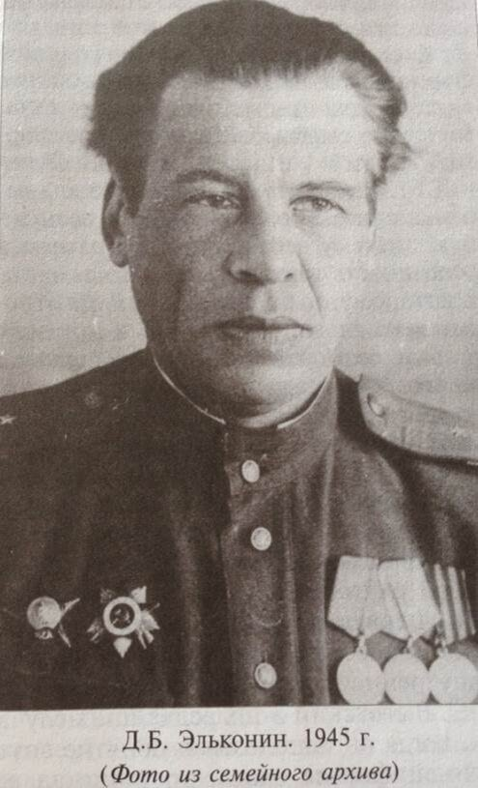
Краткая биография Д.Б.Эльконина
2
Эльконин Даниил Борисович (1904 - 1984) - доктор психологических наук, профессор, выдающийся отечественный психолог, специалист в области детской психологии, автор теории периодизации психического развития. Даниил Борисович Эльконин принадлежит к той славной плеяде советских психологов, которая составляет костяк всемирно известной научной школы Л. С. Выготского.
Родился Д. Б. Эльконин в Полтавской губернии, учился в полтавской гимназии и в Ленинградском педагогическом институте им. А. И. Герцена. С 1929 г. работал в этом институте; несколько лет в сотрудничестве с Л. С. Выготским изучал проблемы детской игры. С 1937 г. и до начала Великой Отечественной войны он был учителем начальных классов в одной из ленинградских школ, преподавал в педагогическом институте, создавал школьные учебники по русскому языку для народностей Крайнего Севера. В этот период Д. Б. Эльконин защитил кандидатскую диссертацию, посвященную развитию речи школьников (1940).
Всю Великую Отечественную войну Д. Б. Эльконин находился в действующей армии, был награжден боевыми орденами и медалями. После войны он преподавал психологию в Военно-педагогическои институте Советской Армии. С сентября 1946 г. работал по совместительству в Институте психологии АПН РСФСР. Демобилизовавшись из армии в 1953 г. в звании подполковника, Д. Б. Эльконин стал сотрудником Института психологии в той же должности. Он последовательно заведовал лабораториями психологии младших школьников, психологии подростков, диагностики-психического развития школьников. В 1962 г. он защитил докторскую диссертацию, в 1968 г. был избран членом-корреспондентом АПН СССР. Многие годы он преподавал на факультете психологии Московского университета.

Slide 3

Концепция основных ведущих видов деятельности обучающихся
3
Эльконин Д. Б. описал основные ведущие виды деятельности обучающихся от рождения ребёнка до 17 лет. Согласно его концепции, на каждом этапе жизни человека среди многих других видов деятельности существует главная, определяющая возникновение и становление основных психических новообразований данного этапа. Д. Б. Эльконин выделил шесть ведущих видов деятельности обучающихся:
01
Непосредственно-эмоциональное общение со взрослыми
02
Предметно-манипулятивная деятельность
03
Ролевая игра
04
Учебная деятельность
05
Интимно-личностное общение
Учебно-профессиональная деятельность
06

Slide 4

Непосредственно-эмоциональное общение со взрослыми и предметно-манипулятивная деятельность по Д. Б. Эльконину
4
Непосредственно-эмоциональное общение со взрослыми - ведущая деятельность в период младенчества (2 месяца - 1 год). На фоне и внутри этой деятельности формируются ориентировочные и сенсомоторно-манипулятивные действия.
Эльконин Д. Б. считал предметно-манипулятивную деятельность ведущим видом деятельности в раннем возрасте. В ней ребёнок усваивает исторически сложившиеся способы действий с предметами. По мнению учёного, предметно-манипулятивная деятельность развивается по двум направлениям:
1.От совместного со взрослыми выполнения действия до самостоятельного выполнения.
2.Со временем происходит развитие средств и способов, которые использует ребёнок при осуществлении одного и того же предметного действия.
В овладении предметно-манипулятивной деятельностью условно можно выделить:
Предметные манипуляции (например, схватывание, удерживание, сжимание, грызение).
Предметно-специфические действия (ребёнок постепенно осваивает правильные действия с предметами - мяч он катает, автомобиль толкает, куклу кладёт на кровать, пирамиду собирает и разбирает).
Соотносящие действия (например, складывание пирамидок из колец, использование сборно-разборных игрушек).
Предметно-опосредованные (орудийные) действия (дети начала второго года едят с помощью ложки, используют коляски для катания куклы, грузовики для перевозки кубиков).
Манипуляции с предметами служат для ребёнка способом налаживания межличностных контактов.

Slide 5
Ролевая игра по Д. Б. Эльконину
5
Д. Б. Эльконин считал, что ролевая игра возникает в ходе исторического развития общества, в результате изменения места ребёнка в системе общественных отношений. Она социальна по своему происхождению и природе, её возникновение связано не с действием каких-то внутренних, врождённых инстинктивных сил, а с определёнными условиями жизни ребёнка в обществе.
Структура сюжетно-ролевой игры
Роль, которую берёт на себя ребёнок. Роль - смысловой центр игры, центральный момент, объединяющий все остальные стороны. Ребёнок не просто берёт на себя ту или иную роль, называя себя именем персонажа, но и действует как взрослый человек в этой роли.
Сюжет - воображаемая (мнимая) ситуация, то есть та сфера действительности, которая моделируется, воспроизводится в игре (семья, больница, строительство и др.).
Правила. Для ролевой игры характерным является подчинение правилу, связанному с мнимой ситуацией, ролью, которую берёт на себя ребёнок. Правила вытекают из воображаемой ситуации.
Игровые действия — те действия, в которых реализуется роль. Дошкольники постепенно переходят от разыгрывания отдельных действий с игрушками к воспроизведению целой цепочки действий.
Реальные отношения между играющими детьми представляют собой отношения между ними как партнёрами по совместной игровой деятельности. Функции реальных отношений включают планирование сюжета игр, распределение ролей, игровых предметов, контроль и коррекцию развития сюжета и выполнения ролей сверстниками-партнёрами.
Игровое употребление предметов — замещение реального предмета игровым, перенос действия на игровой предмет и его переименование.

Slide 6
Учебная и учебно-профессиональная деятельность по Д. Б. Эльконину
6
Д. Б. Эльконин рассматривал учебную деятельность как особую деятельность школьника, направленную на осуществление целей обучения, принимаемых учеником в качестве личных целей. Особенность учебной деятельности состоит в том, что её результатом является изменение самого учащегося, а содержание - заключается в овладении обобщёнными способами действий в сфере научных понятий.
№ п/п | Структура учебной деятельности | Описание
1 | Учебная задача | то, что должен усвоить ученик, подлежащий усвоению способ действия.
2 | Учебные действия | то, что ученик должен делать, чтобы сформировать образец усваиваемого действия и воспроизводить этот образец
3 | Действие контроля | сопоставление воспроизведённого действия с образцом.
4 | Действие оценки | определение того, насколько ученик достиг результата, степени изменений, которые произошли в самом ребёнке.
Д. Б. Эльконин рассматривал учебно-профессиональную деятельность как ведущую в ранней юности. По его мнению, она способствует овладению самообразованием, переходу к творческой исследовательской деятельности, обогащению понятийного аппарата, овладению сложными интеллектуальными операциями. В процессе учебно-профессиональной деятельности формируются мировоззрение, профессиональные интересы, система ценностей, идеалы.

Slide 7


Интимно-личностное общение по Д. Б. Эльконину
7
Интимно-личностное общение -это ведущая деятельность в младшем подростковом возрасте (12–15 лет).
Оно направлено на познание другого человека, себя, межличностных отношений, на усвоение норм социального поведения.

Slide 8
Связь основных ведущих видов деятельности обучающихся с педагогической диагностикой
8
Д. Б. Эльконин связан с педагогической диагностикой через концепцию ведущей деятельности обучающихся. Учёный описал все основные виды ведущей деятельности от рождения ребёнка до 17 лет, показав, что каждому стабильному возрасту предшествует определённый критический возраст, в котором происходит смена одной ведущей деятельности другой.
В начале 1970-х годов Д. Б. Эльконин заинтересовался вопросами возрастной психодиагностики. Им было опубликовано несколько статей, касающихся проблем контроля за возрастной динамикой психического развития детей. В этих статьях учёный указал, что не может быть психодиагностических систем, одинаковых для разных возрастов и оторванных от коррекции психического развития детей. Вместе с тем он подчёркивал, что психодиагностика должна быть одним из существенных средств сравнительного анализа развивающего эффекта различных учебно-воспитательных систем.
Совместно с другими учёными Д. Б. Эльконин занимался проблемой готовности шестилетних детей к школьному обучению. В результате были созданы конкретные психодиагностические методики, которые применяются и в настоящее время.

Slide 9
Вопросы по теме
9
Сколько и какие ведущие виды деятельности обучающихся описал Д. Б. Эльконин
А)5- Непосредственно-эмоциональное общение со взрослыми, предметно-манипулятивная деятельность, ролевая игра, интимно-личностное общение, учебно-профессиональная деятельность.
Б) 6-Непосредственно-эмоциональное общение со взрослыми, предметно-манипулятивная деятельность, ролевая игра, учебная деятельность, интимно-личностное общение, учебно-профессиональная деятельность.
В)4- предметно-манипулятивная деятельность, ролевая игра, учебная деятельность, учебно-профессиональная деятельность.
Чему способствует учебно-профессиональная деятельность по Д. Б. Эльконину:
А)Овладению самообразованием, переходу к творческой исследовательской деятельности
Б)Обогащению понятийного аппарата, овладению сложными интеллектуальными операциями
В) Верны ответы А и Б.
Г) Нет верного ответа
Список литературы
Построение психокоррекционной работы с учетом особенностей психического развития детей с опорой на ведущую и основную виды деятельности на основе исследований Д.Б.Эльконина [Электронная версия][Ресурс: https://malysheva-cpmss.edumsko.ru/portfolio/post/1298903]
Учебная деятельность в концепции Д.Б. Эльконина и В.В. Давыдова [Электронная версия][Ресурс: https://scienceforum.ru/2016/article/2016020333]

Slide 10

СПАСИБО ЗА ВНИМАНИЕ!

